Slide 1








第八节
第十二章
一般周期的函数的傅里叶级数
一、以2 l 为周期的函数的
傅里叶展开
二*、傅里叶级数的复数形式
机动 目录 上页 下页 返回 结束

Slide 2
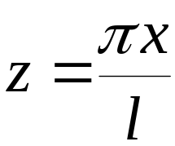
一、以2 l 为周期的函数的傅里叶展开
周期为 2l 函数 f (x)
变量代换
周期为 2π 函数 F(z)
将F(z) 作傅氏展开
f (x) 的傅氏展开式
机动 目录 上页 下页 返回 结束

Slide 3
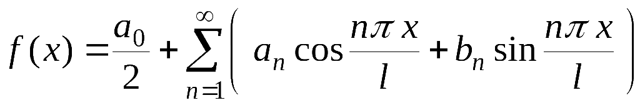

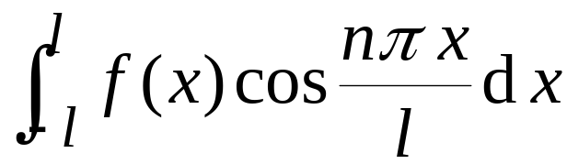


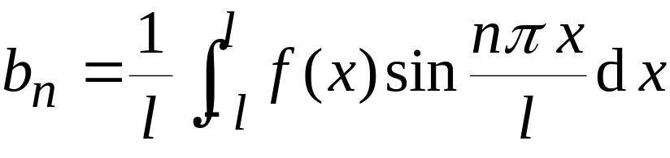

定理.
设周期为2l 的周期函数 f (x)满足收敛定理条件,
则它的傅里叶展开式为
(在 f (x) 的连续点处)
其中
机动 目录 上页 下页 返回 结束

Slide 4
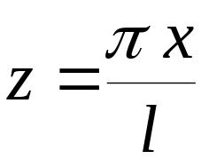
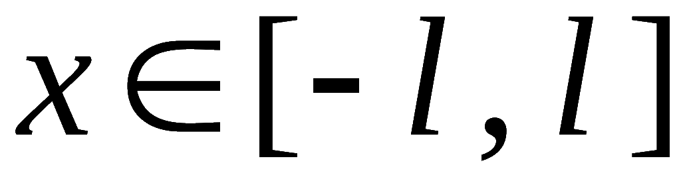
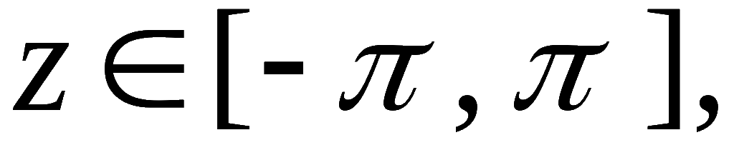
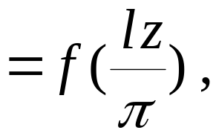
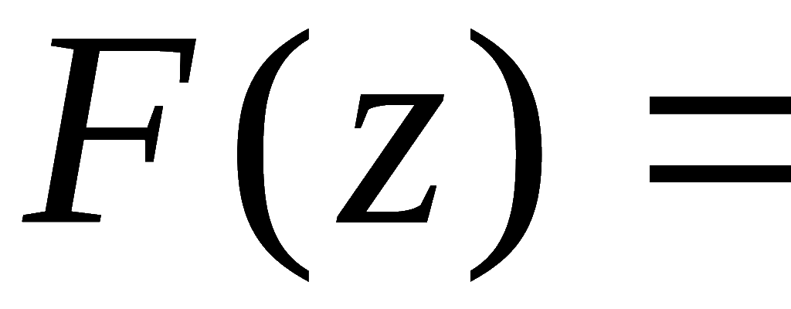

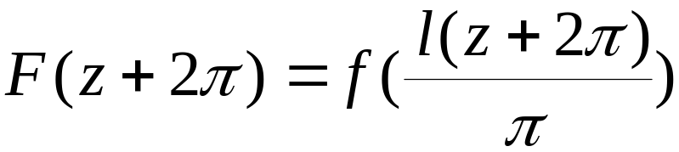
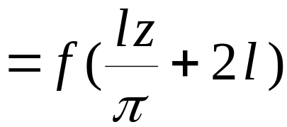
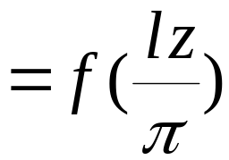
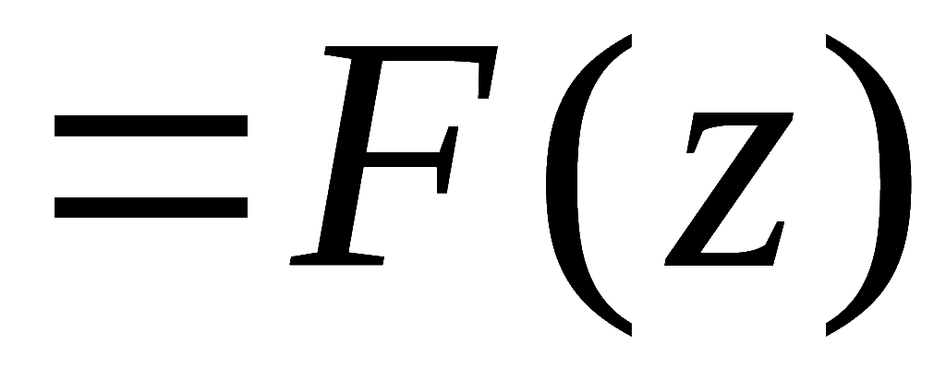
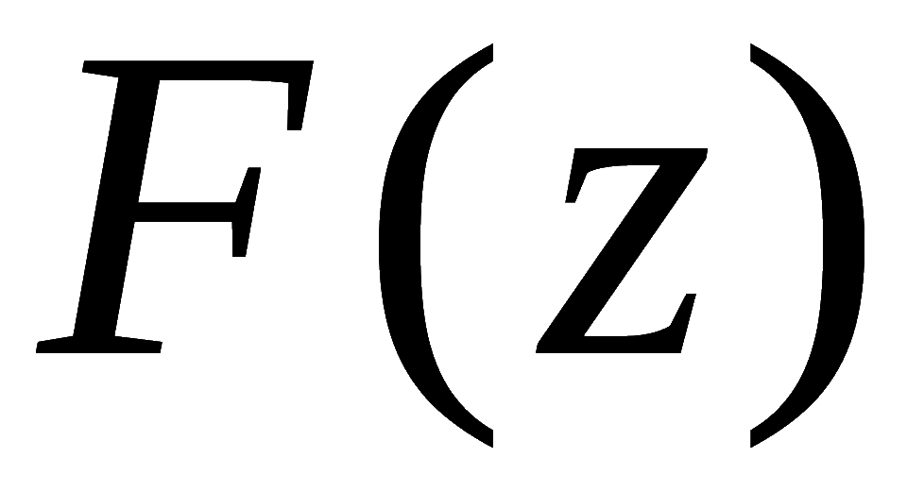
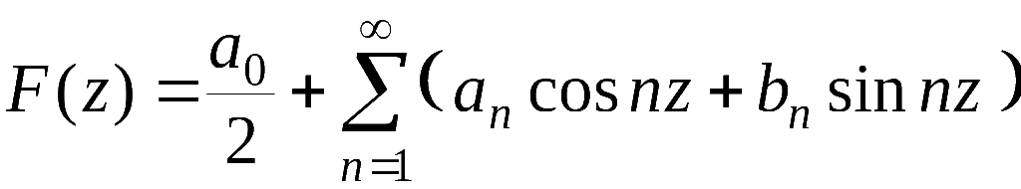
证明: 令
, 则
变成
令
则
所以
是以 2π 为周期的周期函数 ,
且它满足收敛
定理条件,
将它展成傅里叶级数:
( 在 F(z) 的连续点处 )
机动 目录 上页 下页 返回 结束

Slide 5
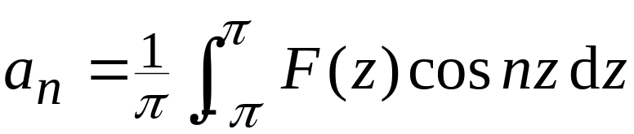

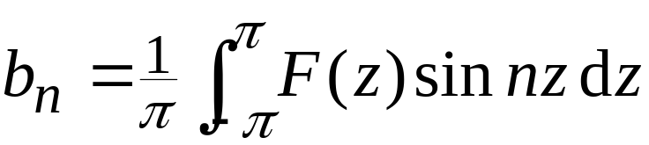

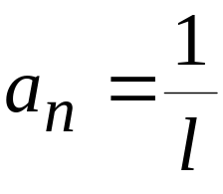
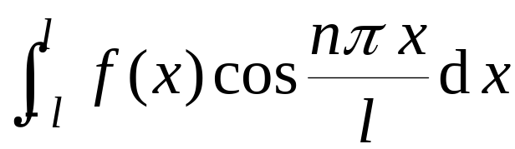
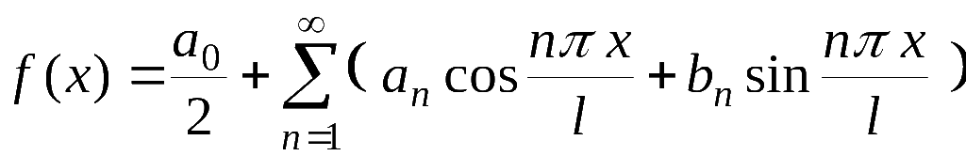
其中
令
( 在 f (x) 的 连续点处 )
证毕
机动 目录 上页 下页 返回 结束

Slide 6
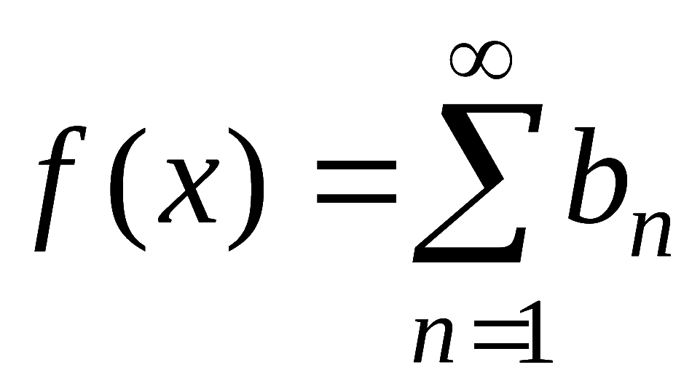
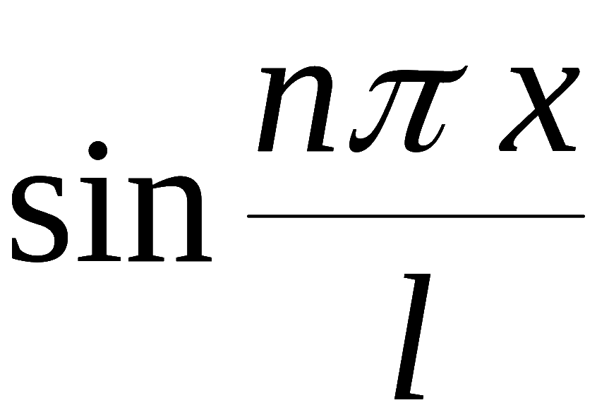
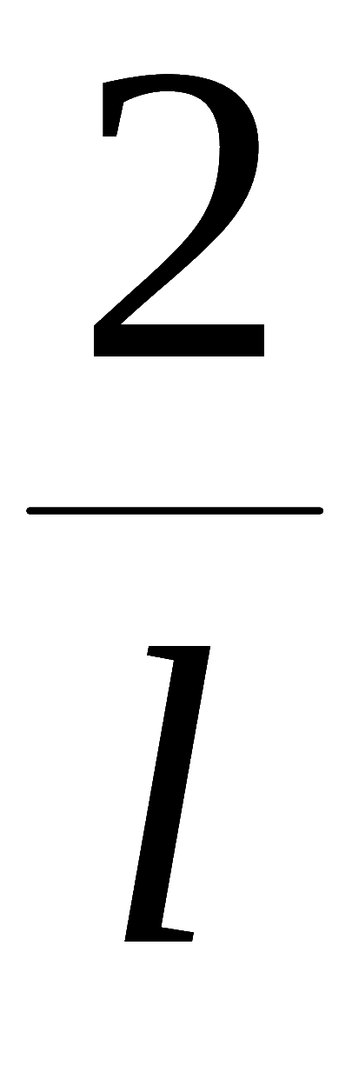
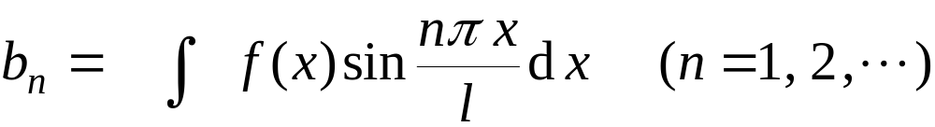


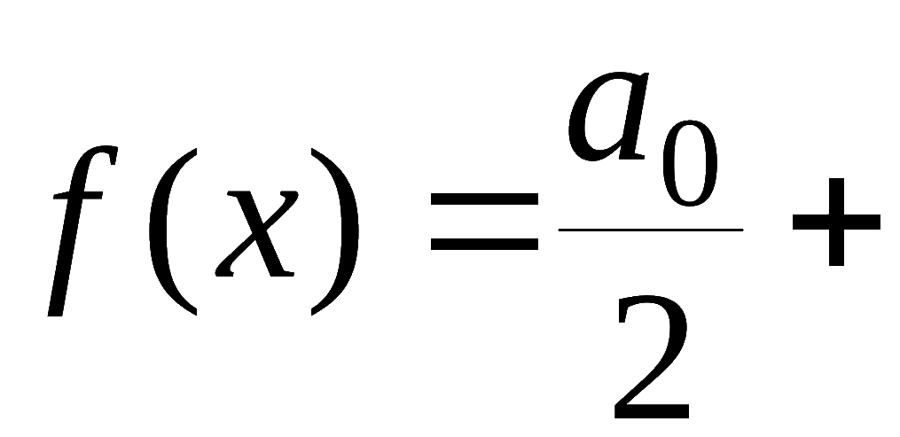
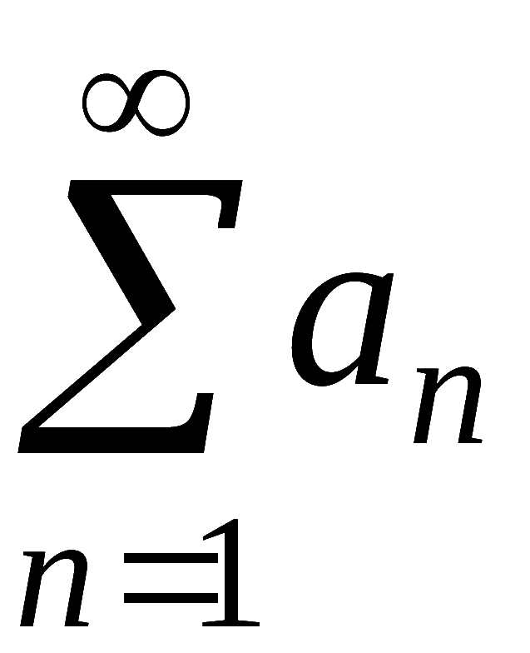
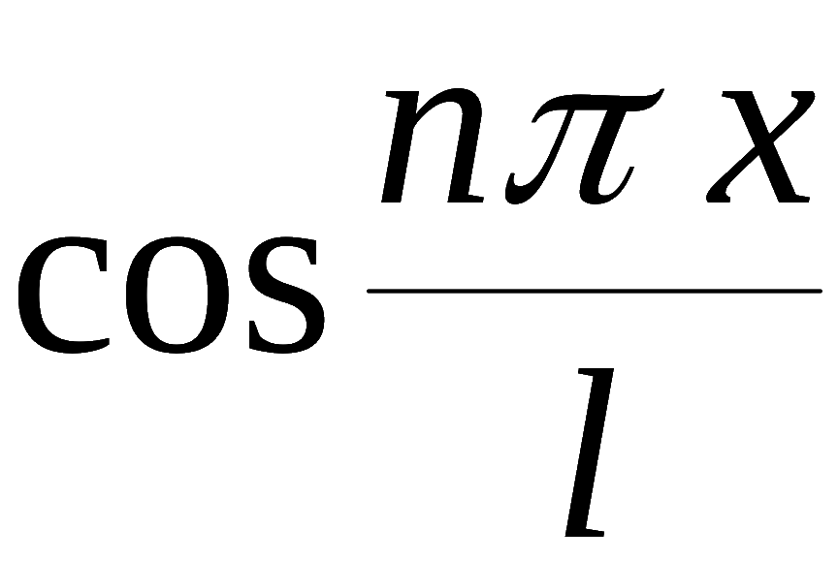
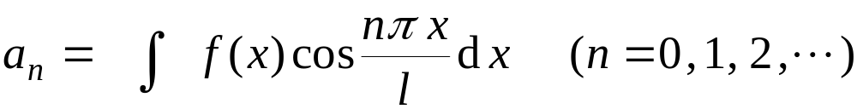
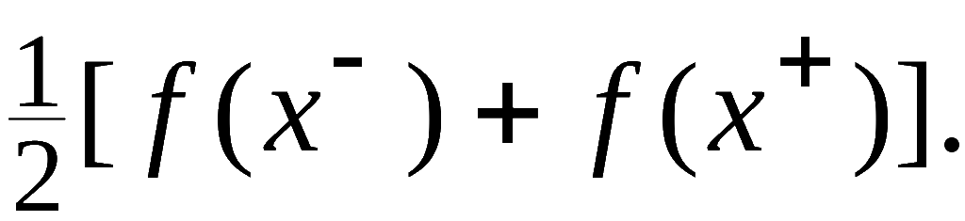
说明:
如果 f (x) 为奇函数, 则有
(在 f (x) 的连续点处)
其中
如果 f (x) 为偶函数, 则有
(在 f (x) 的连续点处)
其中
注: 无论哪种情况 ,
在 f (x) 的间断点 x 处, 傅里叶级数
收敛于
机动 目录 上页 下页 返回 结束

Slide 7
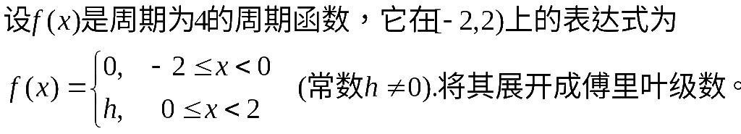

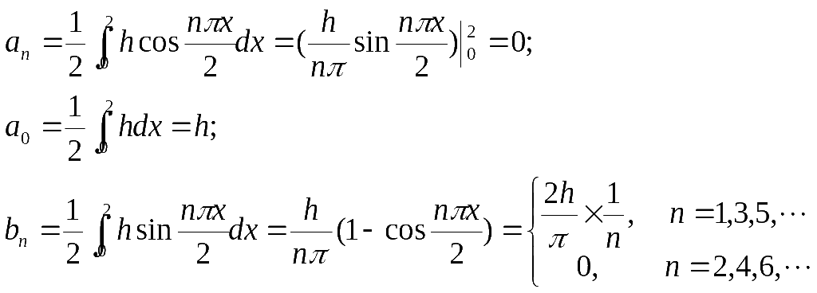
例1.
解:
机动 目录 上页 下页 返回 结束

Slide 8
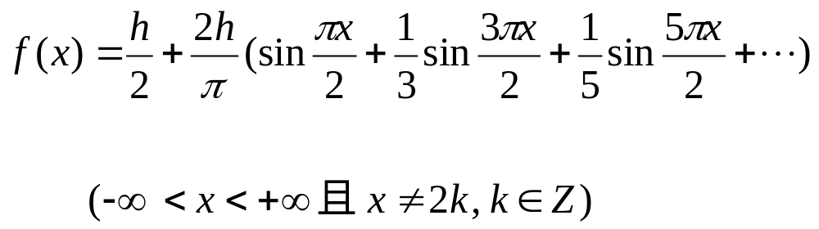
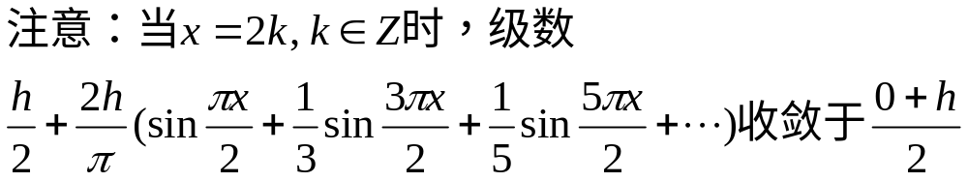
机动 目录 上页 下页 返回 结束

Slide 9
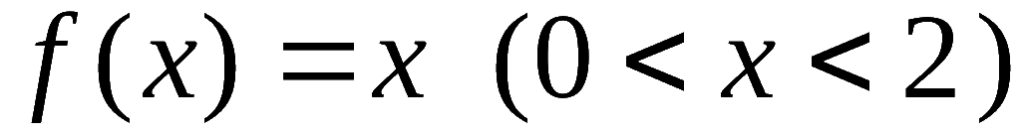

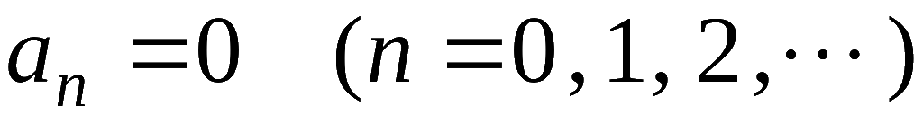
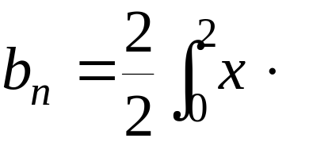
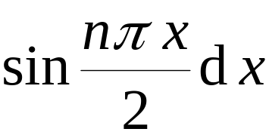



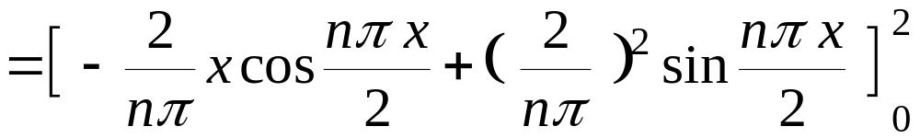
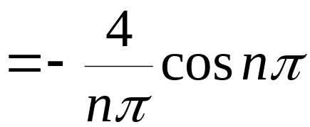
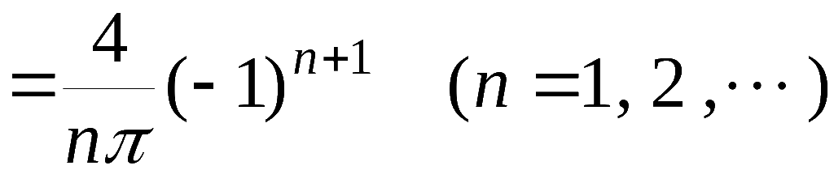
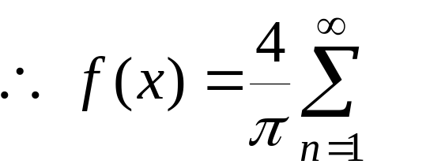
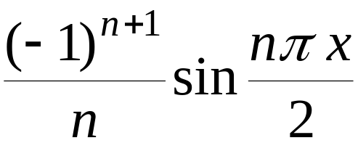

例2. 把
展开成
在 x = 2 k 处级数收敛于何值?
(1) 正弦级数; (2) 余弦级数.
解: (1) 将 f (x) 作奇周期延拓, 则有
机动 目录 上页 下页 返回 结束

Slide 10

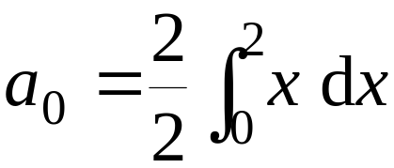
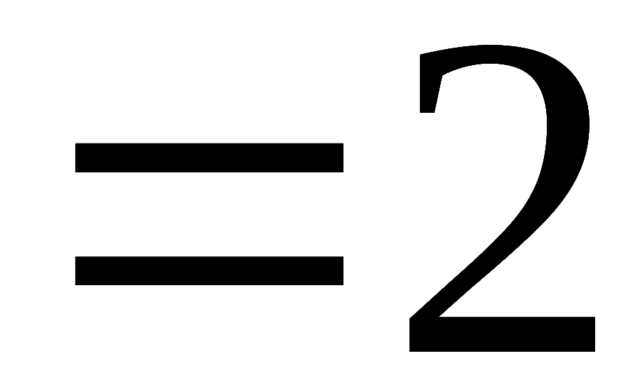
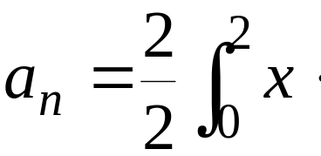
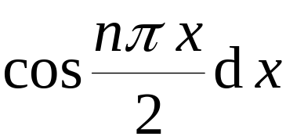
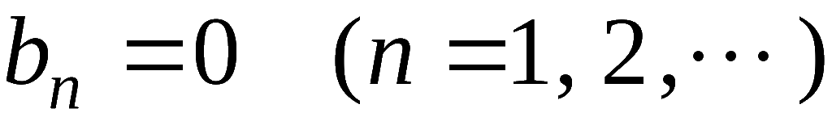
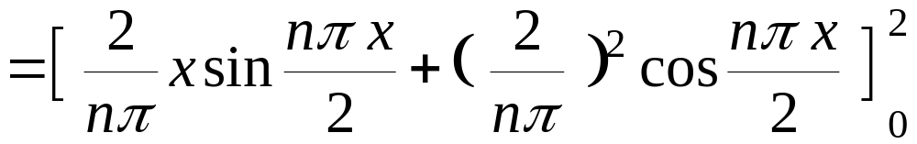
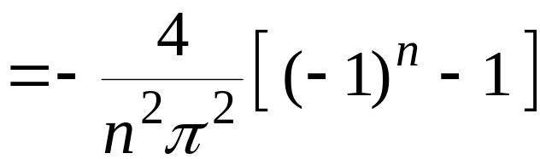
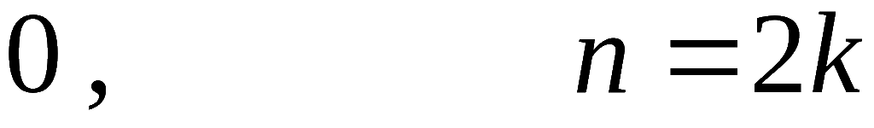







(2) 将
作偶周期延拓,
则有
机动 目录 上页 下页 返回 结束

Slide 11









说明: 此式对
也成立,
据此有
由此还可导出
机动 目录 上页 下页 返回 结束

Slide 12







当函数定义在任意有限区间上时,
其傅里叶展开方法:
方法1
令
即
周期延拓
在
上展成傅里叶级数
将
代入展开式
在
上的傅里叶级数
机动 目录 上页 下页 返回 结束

Slide 13




方法2
令
即
奇或偶式周期延拓
在
上展成正弦或余弦级数
将 代入展开式
在
上的正弦或余弦级数
机动 目录 上页 下页 返回 结束

Slide 14














例3*. 将函数
展成傅里叶级数.
解: 令
设
将F(z) 延拓成周期为 10 的周期函数,
则它满足收敛定
理条件.
由于F(z) 是奇函数, 故
机动 目录 上页 下页 返回 结束

Slide 15









内容小结
1. 周期为2l 的函数的傅里叶级数展开公式
(x ≠间断点)
其中
(偶)
(余弦)
当f (x)为奇 函数时,
为正弦 级数.
变换
2*. 在任意有限区间上函数的傅里叶展开法
延拓
3*. 傅里叶级数的复数形式
利用欧拉公式导出
机动 目录 上页 下页 返回 结束

Slide 16


思考与练习
1. 将函数展开为傅里叶级数时为什么最好先画出其图形?
答: 易看出奇偶性及间断点,
从而便于计算系数和写出
收敛域 .
2. 计算傅里叶系数时哪些系数要单独算 ?
答: 用系数公式计算
如分母中出现因子n－k
必须单独计算.
作业: P322 1 (3) ; 2 (2)
习题课 目录 上页 下页 返回 结束

Slide 17














备用题
展开成以2为周
期的傅立叶级数, 并由此求级数
的和.
(91 考研)
解:
为偶函数,
因 f (x) 偶延拓后在
故得
机动 目录 上页 下页 返回 结束

Slide 18








得
故
机动 目录 上页 下页 返回 结束

